Slide 1
« Победный марафон»
Отчет о проведенных мероприятиях обучающимися 8 класса и классным руководителем Яковцовой А.Н.
с. Пушкарное , 2015 г.

Slide 2
В преддверие 70-летия Великой Победы над немецко-фашистскими захватчиками приоритетным направлением в воспитательных делах 8 класса стало гражданско-патриотическое воспитание.
Работа велась по нескольким направлениям: через классные часы, акции, оказание шефской помощи и т.д.

Slide 3
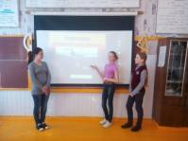
Классные часы…
Одним из направлений по достойному празднованию Великой Победы являются классные часы, в которых активное участие принимают сами обучающиеся.

Slide 4
Проведение единого классного часа для 5-8 классов на тему: " Города – герои"
Основную подготовку взяла на себя Сучкина Марина Дмитриевна

Slide 5
Акция « Георгиевская ленточка
Обучающиеся 8 и 11 классов провели общешкольную акцию « Георгиевская ленточка».
Акция состояла из нескольких этапов.
Для начала было проведено анкетирование.
Была создана газета « 10 способов повязать георгиевскую ленту»
Начиная с 13 апреля обучающиеся школы и учителя не снимали ленту со своей одежды»

Slide 6
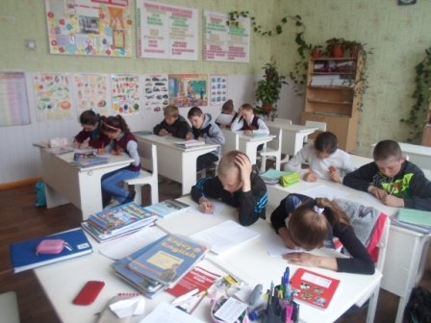
Анкетирование обучающихся 5 класса…

Slide 7
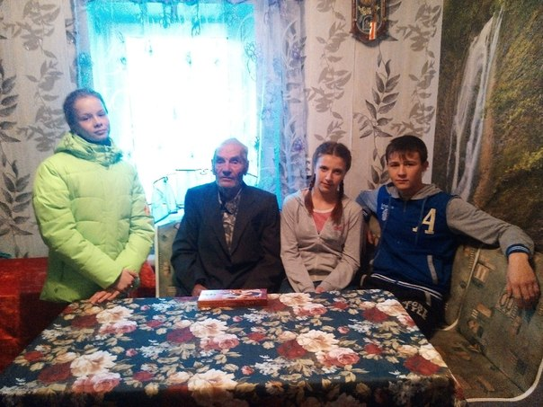
.
Шефская помощь ветеранам…

Slide 8
Мельчает новая эпоха, Как в долгой засухе ручей. И брошенная хлеба кроха Уже становится ничьей.
Нас покидают ветераны, Те, что подобно бурлакам - Тащили из болота страны И били злобе по рукам. Постойте же, орденоносцы, Эпоха сквасится без вас! У вас - ответы на вопросы, У вас - на мир святой приказ!
Но марш - солдат необратимо Ведёт собой за горизонт... Уходит праведная сила И новый выставляют фронт.
Пусть время нас же не обманет И вскользь не спустит рукава. Пусть нашим подвигом здесь станет - Их подвиг сохранить в веках!

Slide 9
Акция « Сирень Победы…
.

Slide 11
Районный конкурс…
Ежегодно проводится районный смотр художественной самодеятельности, в котором Черкасина Анастасия принимает участие.
Этот год не стал исключением.
Песня « Казаки в Берлине» принесла нам очередную грамоту.

Slide 12
Уборка могил воинов-афганцев и ветеранов ВОВ Еще одним направлением нашей школьной деятельности является уборка могил воинов-афганцев и ветеранов Великой Отечественной войны. Кроме того, в селе есть памятник воинам 121-стрелковой дивизии, за которым обучающиеся 8 класса присматривают.

